Slide 1
RE100とは？
2014年に結成した、事業を100％再エネ電力で賄うことを目標とする企業連合

Slide 2
RE100の運営機関
CDPとのパートナーシップの下、The Climate Groupが運営
日本窓口はJCLPが担当
We Mean Business（WMB）の取組の一つとして実施

Slide 3
RE100に取組むメリット
リスク回避・コスト削減・ESG投資の呼び込み・コネクションの拡大など、RE100には様々なメリットがある
リスク回避 | 温暖化やエネルギーコストの上昇等、“化石燃料による発電＝リスク”という認識が世界的に高まっている 再エネ電力への切替は化石燃料によるリスクを回避し、気候変動を防ぐ
コスト削減 | 企業が再エネ調達の必要性を発信することで、再エネの市場規模が拡大する 調達選択肢の増加や、価格低下につながることで、安価で安定した再エネ供給を受けられるようになる
ESG投資 | 再エネを取り入れた事業運営は対外的に評価される 再エネの導入比率はCDPの加点対象にもなる 投資家からのESG投資の呼び込みに役立つ
コネクション | 再エネ100％調達をコミットすることは、世界的な対外アピールになる 世界中の企業と情報交換できる他、新たな供給側企業と出会えることも

Slide 4
RE100の基準・要件 1/2
RE100の要件の一部を下記に整理（一部はJCLP事務局に確認し、掲載）
対象企業 | 以下のいずれか1つ以上に該当する「影響力のある」企業 グローバル又は国内で認知度・信頼度が高い 主要な多国籍企業（フォーチュン1000又はそれに相当） 電力消費量が大きい（100GWh以上) 特例として現在、日本企業は50GWh以上に緩和されている RE100の目的に寄与する、何らかの特徴と影響力を有する 基本的にグループで加盟。（但し、親会社と明確に分離したブランド、1TWh以上の消費電力量を満たす場合、例外的に子会社での加盟可能。）
参加費用 | 会員クラスをGold（年会費$15,000：特典はイベント登壇機会など)、Standard（年会費$5,000）から選択
[出所] RE100ホームページ(http://there100.org/), JCLPホームページFAQよくある質問(RE100参加について)(https://japan-clp.jp/membership/faq-reoh), Your Mambership Benefits(https://www.theclimategroup.org/sites/default/files/2021-02/Membership%20Benefits_EV100EP100RE100.pdf)を基に作成

Slide 5
RE100の基準・要件 2/2
RE100の要件の一部を下記に整理（一部はJCLP事務局に確認し、掲載）
認定要件 | 『日本の再エネ普及目標の向上』及び、『企業が直接再エネを利用できる透明性ある市場の整備』に関する、責任ある政策関与と公的な要請を積極的に行うことに合意すること。 ※上記要件は中間目標の必須（下記参照）を推奨に緩和する代替要件として、日本企業向けに設定 期限を切った再エネ100％化目標の設定と公表 遅くとも2050年までに、100％を達成する目標とすること 以下を参照した中間目標を設けることを推奨 2030年 60％、2040年 90％
進捗報告 | 進捗報告は毎年、所定フォーマットにて行う （CDP質問書の所定欄回答で代替可）
[出所] RE100ホームページ(http://there100.org/), JCLPホームページFAQよくある質問(RE100参加について)(https://japan-clp.jp/membership/faq-reoh), Your Mambership Benefits(https://www.theclimategroup.org/sites/default/files/2021-02/Membership%20Benefits_EV100EP100RE100.pdf)を基に作成

Slide 6
RE100の再エネ電力定義・調達手法
RE100の再エネ電力調達手法としては以下の8手法に分類
■定義
再エネ電力
太陽光（熱）、風力、水力、バイオマス（バイオガスも含む）、地熱
■調達手法
自家発電
企業が保有する発電設備による発電
購入電力
企業の敷地内に設置した他社が保有する設備からの電力購入
企業の敷地外に設置した発電設備から専用線を経由して直接購入
企業の敷地外に設置した発電設備から系統を経由して直接調達
電力小売との契約（再エネ由来電力メニュー）
再エネ電力証書の購入※
電力供給者が供給量と同量の再エネ電力証書※を購入している系統からの調達
再エネ由来電力の割合が高い系統からの調達
※購入することで再エネを利用したとみなすことができる、電力と切り離された証書の利用。
ただし、購買者と同じ電力市場内の再エネ電力発電設備による証書であることが必要。
[出所]RE100 Technical Criteria(https://www.there100.org/sites/re100/files/2021-04/RE100%20Technical%20Criteria%20_March%202021.pdf)より作成

Slide 7
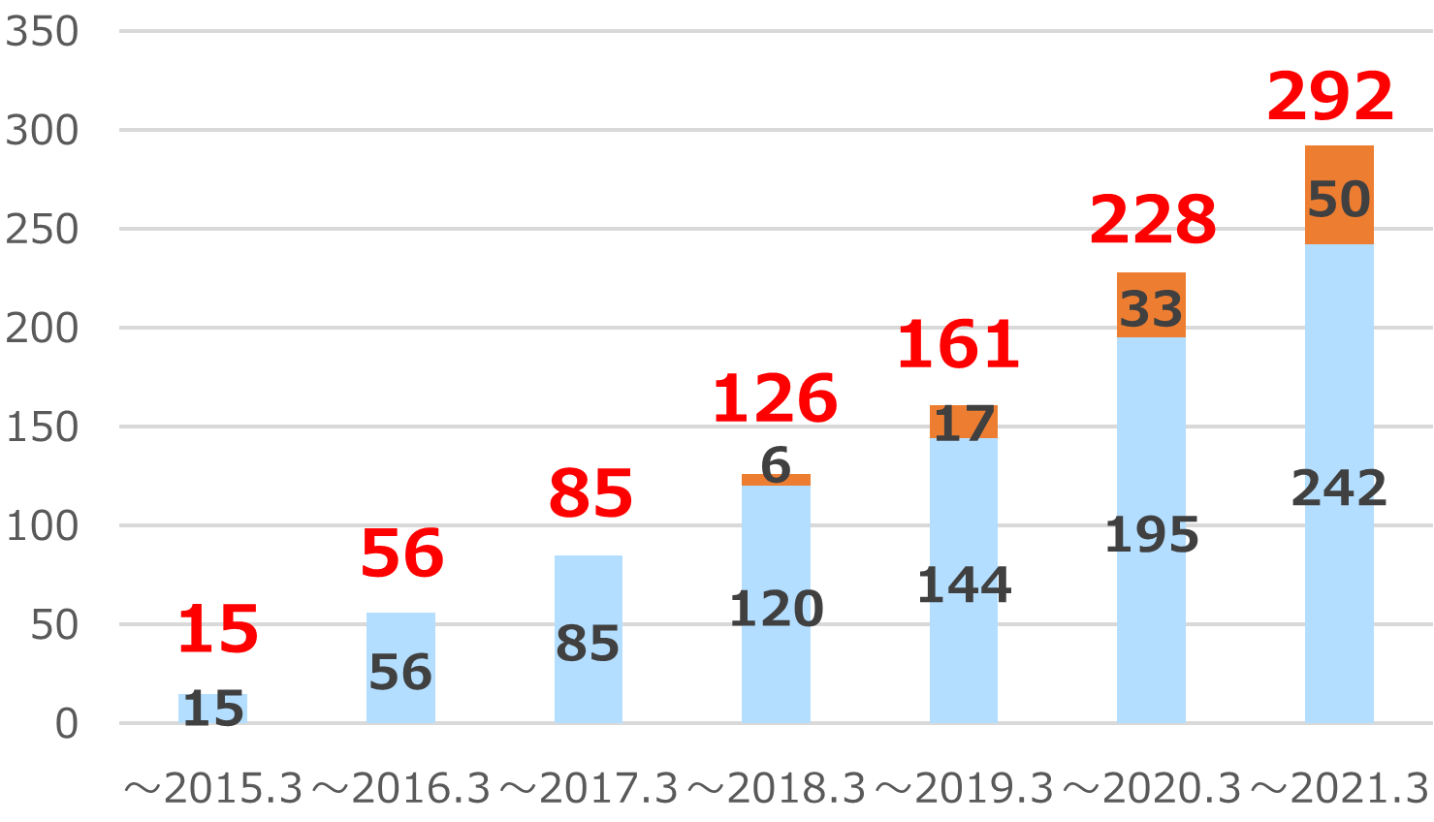
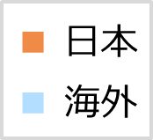
RE100に参加する企業は世界全体で年々増加
2021年8月10日現在
2014年度から毎年拡大し、2020年度に世界全体で292社まで増加
2017年度の日本企業初参加年から3年で約8倍増の50社まで増加
累計企業数グラフ
※2021年8月10日までに参加企業322社（うち日本59社）まで拡大。
[出所]RE100ホームページ(http://there100.org/)等より事務局にて作成

Slide 8
RE100に参加している日本企業
2021年8月10日現在
参加企業は世界で322社（うち日本企業59社）
世界的には金融が、日本では建設業、電気機器、小売業が多い
RE100に参加している日本企業59社の一覧
※業種内五十音順
建設業：
食料品：
化学：
医薬品：
ガラス・土石製品：
非鉄金属：
金属製品：
電気機器：
精密機器：
その他製品：
陸運業：
情報・通信業：
小売業：
銀行業：
金融・保険業：
その他金融業：
不動産業：
サービス業：
旭化成ホームズ／安藤・間／熊谷組／住友林業／積水ハウス／大東建託／大和ハウス工業／
東急建設／戸田建設／LIXILグループ
アサヒグループホールディングス／味の素／キリンホールディングス／日清食品ホールディングス
花王／積水化学工業
小野薬品工業／第一三共
TOTO
フジクラ
ノーリツ
アドバンテスト／コニカミノルタ／セイコーエプソン／ソニー／ダイヤモンドエレクトリックホールディングス／ニコン／日本電気／パナソニック／富士通／富士フイルムホールディングス／村田製作所／リコー
島津製作所
アシックス
東急
日本ユニシス／野村総合研究所
アスクル／イオン／コープさっぽろ／J.フロント リテイリング／セブン＆アイ・ホールディングス／高島屋／
丸井グループ／ワタミ
城南信用金庫
第一生命保険
アセットマネジメントOne／芙蓉総合リース
いちご／東急不動産／ヒューリック／東京建物／三井不動産／三菱地所
エンビプロ・ホールディングス／セコム／楽天
[出所] RE100ホームページ(http://there100.org/)等より事務局にて作成。業種分類は事務局が日本標準産業分類等に当てはめ作成

